Slide 1
La Crónica en Radio
Lic. José Antonio Zavaleta Landa
Facultad de Estudios Superiores Aragón

Slide 2
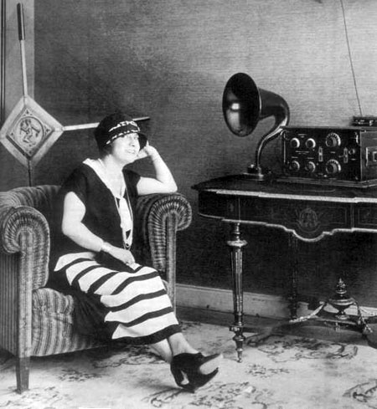
Algunas precisiones…
La verdad es que no se cultiva mucho este formato en las emisoras. Más aún, ni se sabe exactamente en qué consiste.
hubo un tiempo en que todo era crónica. Luego, el telégrafo se encargó de invertir pirámides y cambiar radicalmente la estructura de la nota.

Slide 3
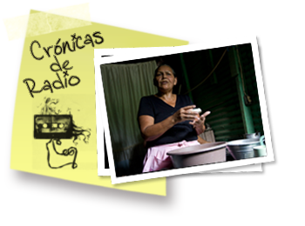
Definición
El término viene del griego kronos, que significa tiempo. Es el relato de un hecho tal como ocurrió en el tiempo. La estructura de la crónica, a diferencia de las otras notas, sigue un orden cronológico (de menos a más) y no jerárquico (de más a menos).

Slide 4
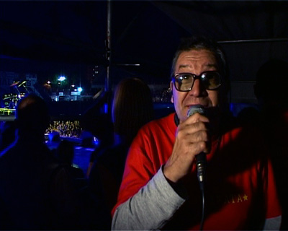
Tipología
Actualmente, se habla de crónica deportiva, de crónica de viajes, crónica de guerra, crónicas rojas y negras, de todos colores

Slide 5
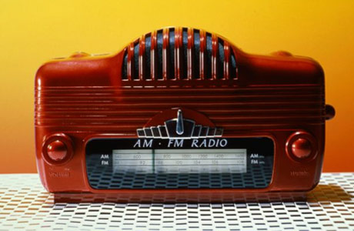
Su uso en la radio
Una crónica puede durar lo mismo que una nota ampliada. También puede extenderse, desarrollando más el cómo de la información.
Los hechos deben ser contados de principio a fin, como pasaron en la realidad.

Slide 6
También se puede
El interés debe ir creciendo desde el inicio, hay desenlace, quizás hasta sorpresa.
También podemos comenzar la crónica por el final y retroceder al inicio de la acción.
Elementos del relato:
Presentación
Nudo
Desenlace

Slide 7
Consideraciones finales
Un radialista agudo ya habrá sospechado la enorme utilidad de este formato para dinamizar los noticieros y su facilidad para combinarlo con la nota ilustrada, incluyendo fondos musicales y efectos sonoros, insertando pequeños diálogos. Ambas, la crónica y la nota ilustrada, se intercomunican, son íntimas, como uña y mugre.

Slide 8
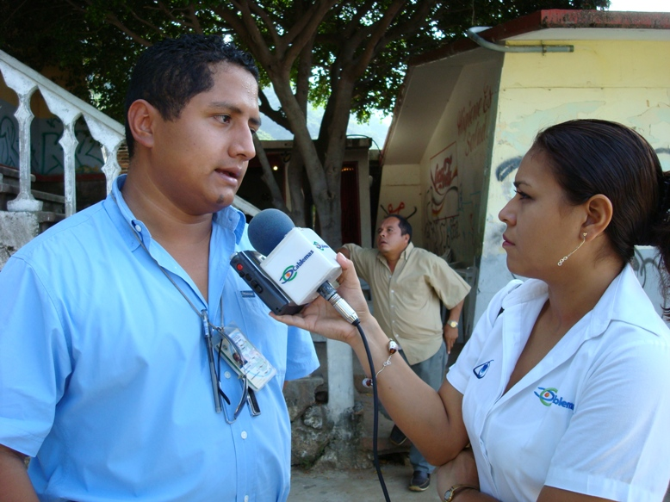
Ejemplo
Un ejemplo de crónica es el elaborado por sus compañeros de 8° semestre sobre la marcha del 2 de octubre

Slide 9
Fuente
López Vigil, José Ignacio
Manual urgente para radialistas apasionados
Ecuador, Quito, AMARC , 1997.

